Slide 1
Story3-6テスト結果報告

Slide 2
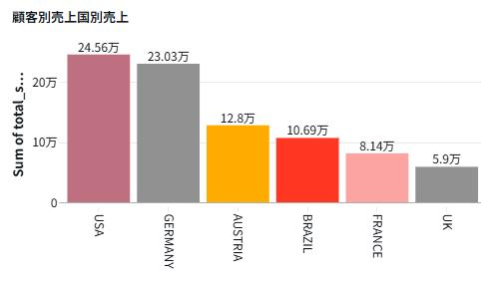
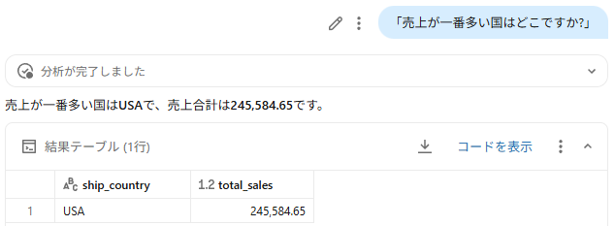
売上が一番多い国はどこですか？
AI Chatのテスト結果
正解（SQLで作成）

Slide 3
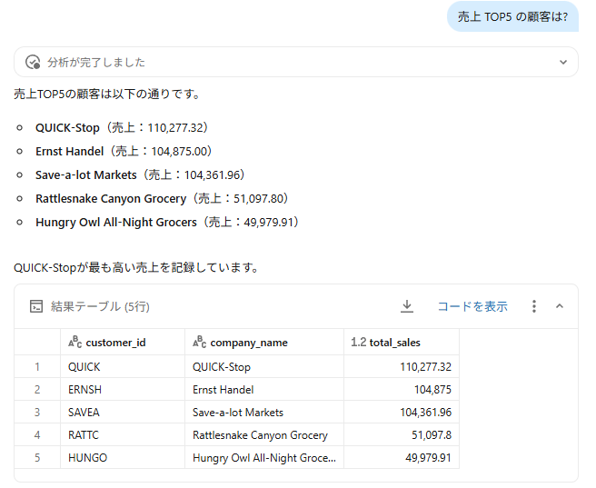
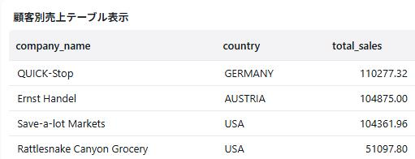
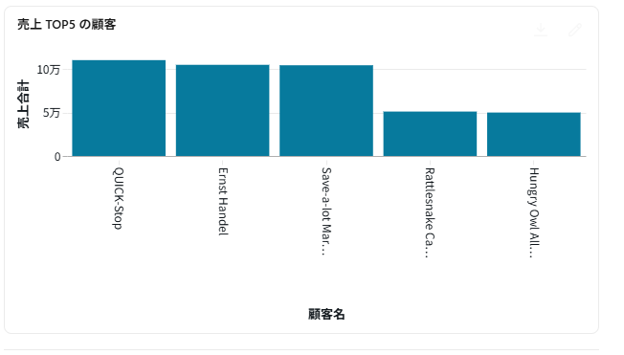
売上TOP5の顧客は？
AI Chatのテスト結果
正解（SQLで作成）

Slide 4
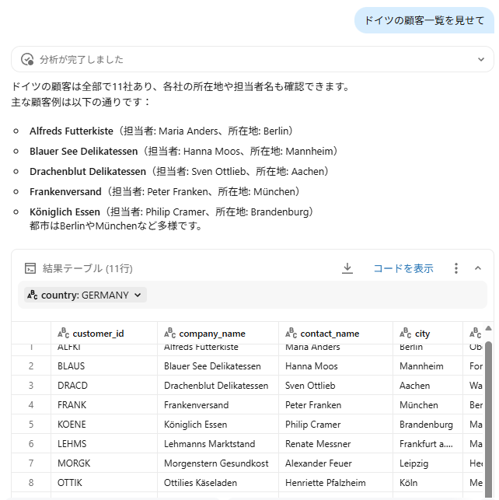
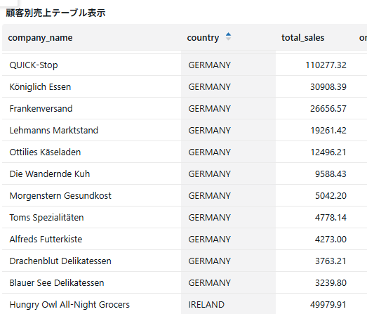
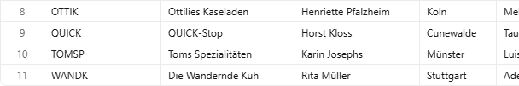
ドイツの顧客一覧を見せて
AI Chatのテスト結果
正解（SQLで作成）

Slide 5
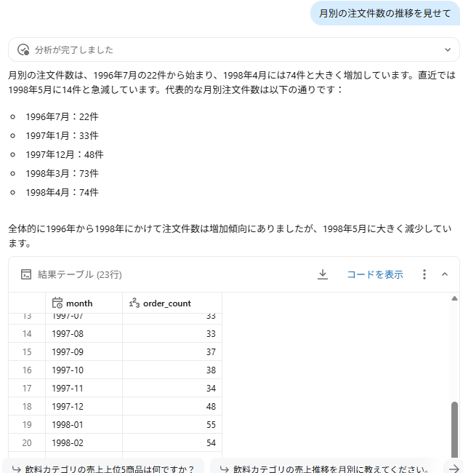
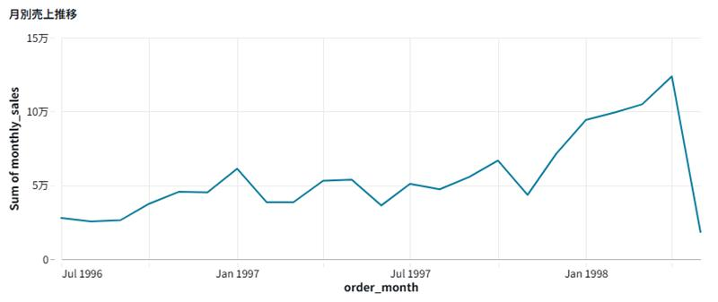
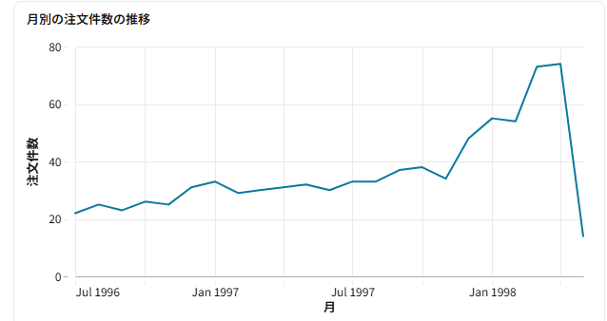
月別の注文件数の推移を見せて
AI Chatのテスト結果
正解（SQLで作成）

Slide 6
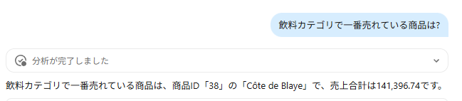
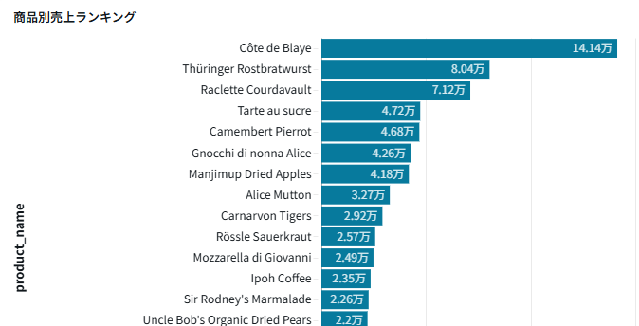
飲料カテゴリで一番売れている商品は？
AI Chatのテスト結果
正解（SQLで作成）

